Slide 1
Программная система моделирования искусственной жизни с использованием цифровых автоматов
Цель работы: Разработать программную систему для моделирования эволюционных процессов, взяв в качестве основы для агента модель цифрового автомата.
Задачи:
выполнить анализ существующих подходов к эволюционному моделированию;
разработать модель агента на основе цифрового автомата;
спроектировать архитектуру программной системы с учётом требований;
обеспечить расширяемость и масштабируемость системы;
разработать программные модули системы и произвести их интеграцию друг с другом;
обеспечить работоспособность и разработать технологию тестирования для спроектированной системы.

Slide 2
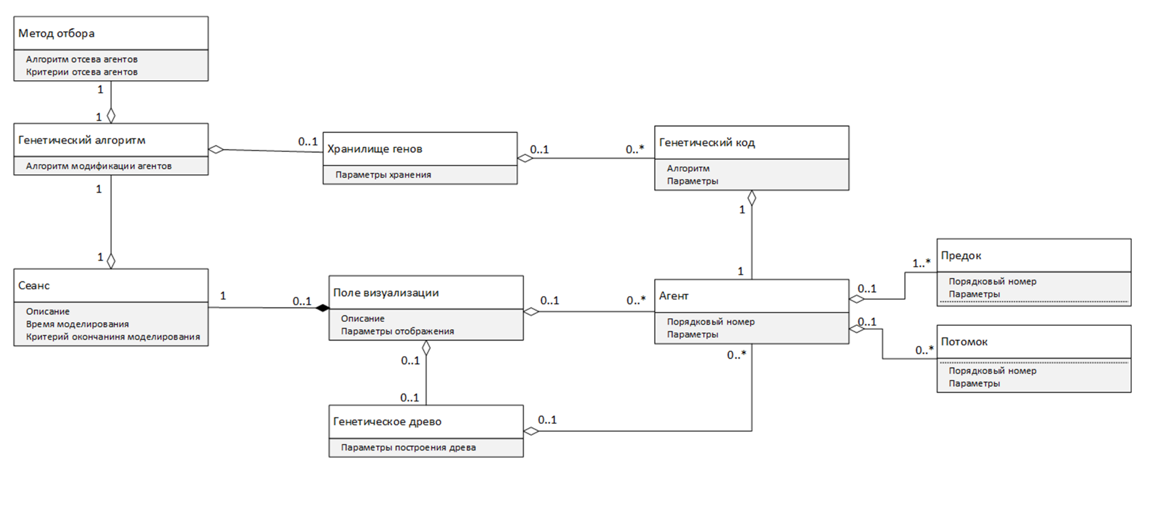
Концептуальная модель предметной области

Slide 3
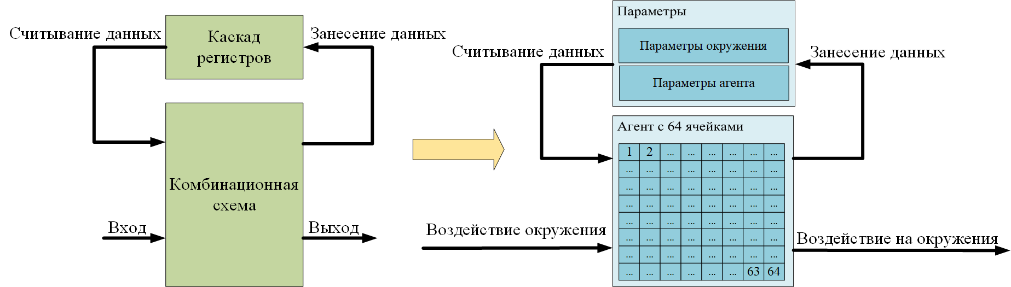
Преобразования модели автомата в программную модель агента

Slide 4
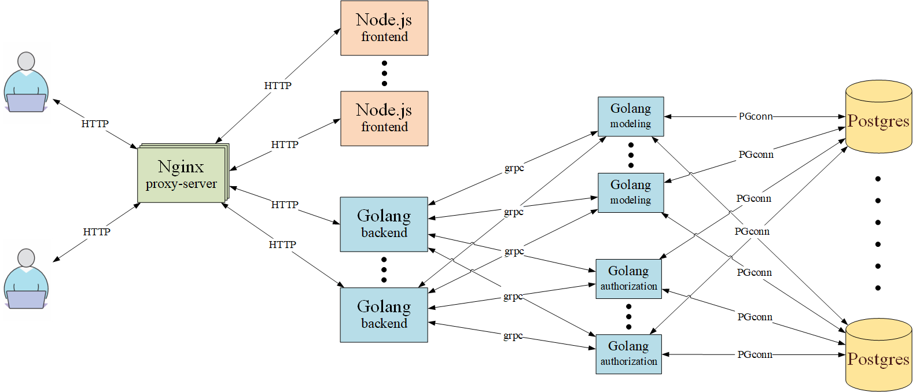
Архитектура программной системы

Slide 5
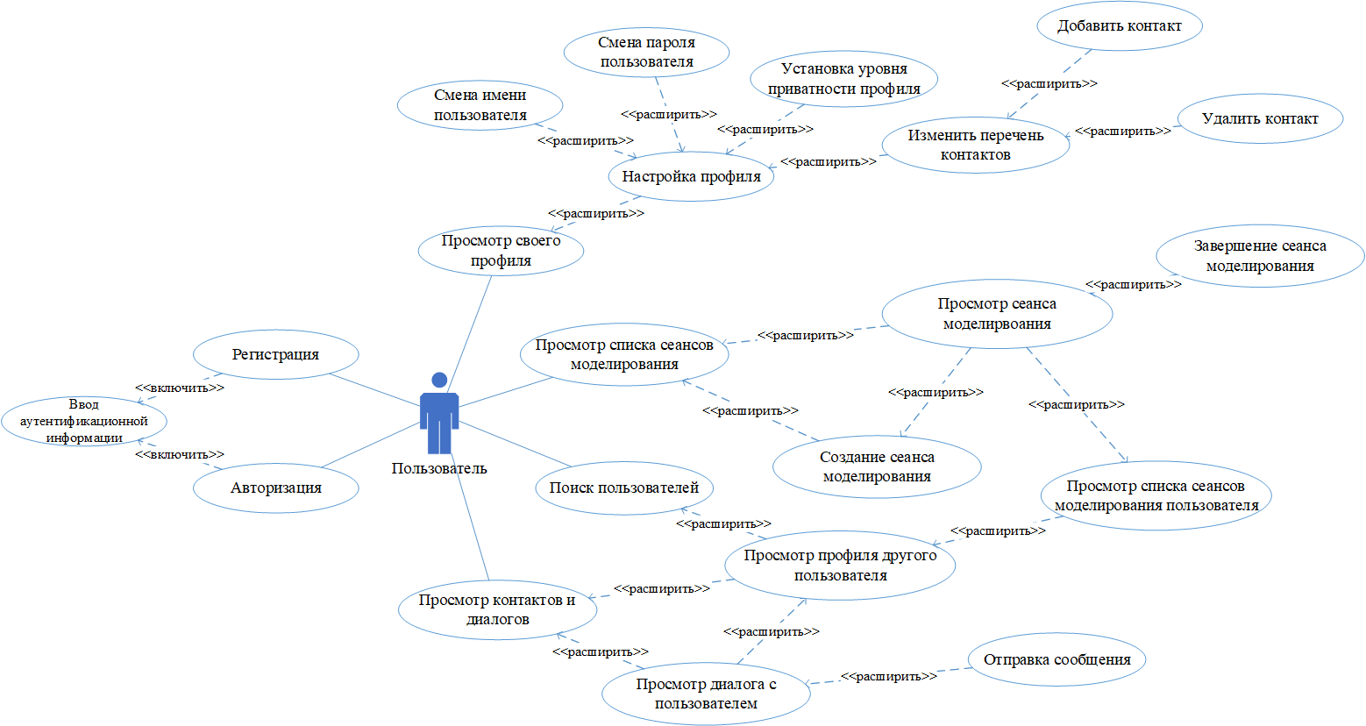
Диаграмма вариантов использования

Slide 6
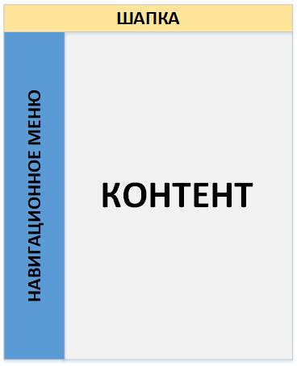
Зоны пользовательского интерфейса

Slide 7
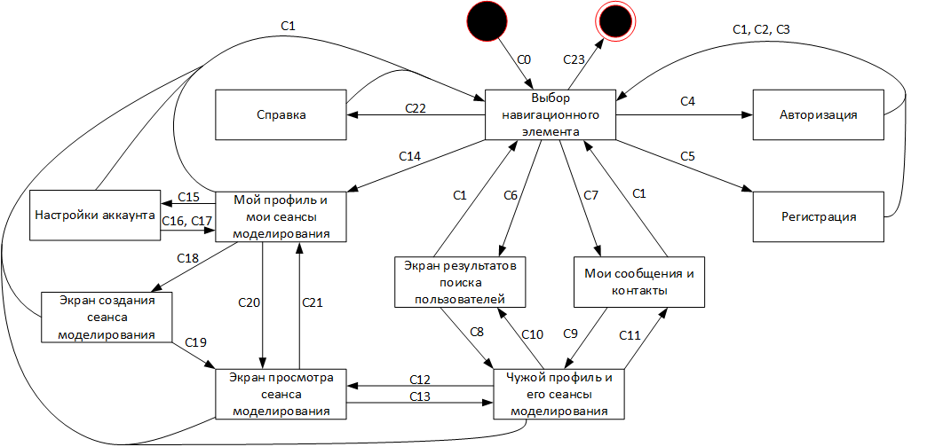
Граф состояний интерфейса

Slide 8
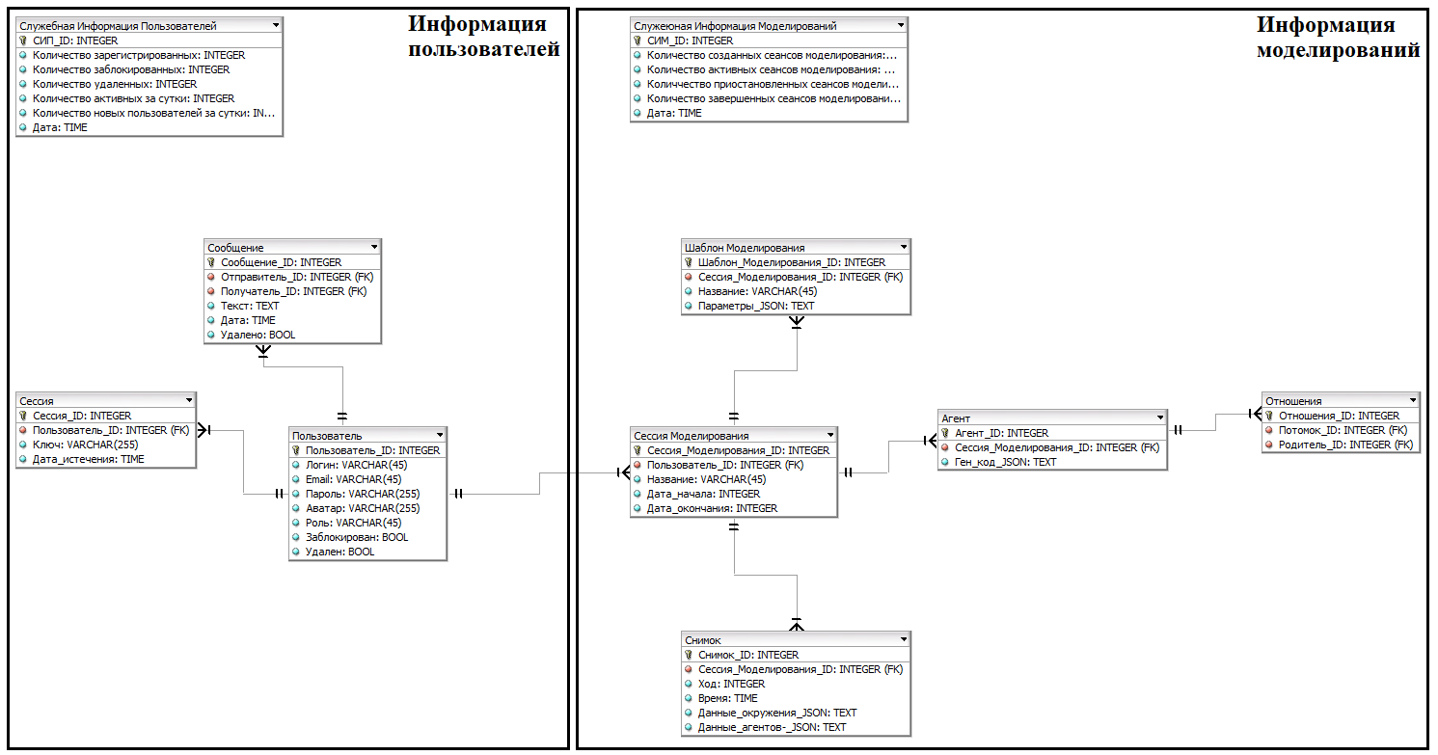
Даталогическая схема базы данных

Slide 9
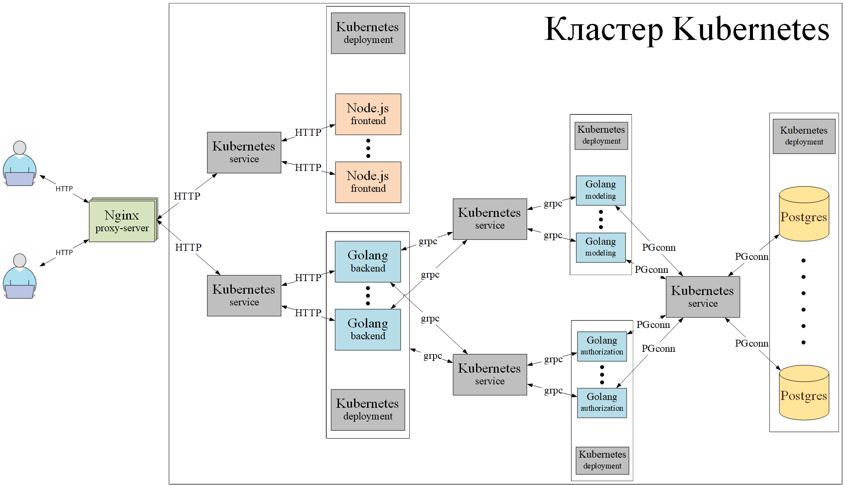
Размещение в Kubernetes

Slide 10
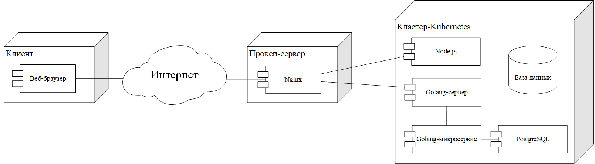
Диаграмма размещения программных компонентов

Slide 11
Результаты
изучены существующие подходы к эволюционному моделированию;
построена программная модель агента на основе цифрового автомата;
спроектировано и разработано интернет-приложение по трёхзвенной архитектуре с использованием микросервисного подхода;
обеспечена расширяемость и масштабируемость системы;
разработаны программные модули и произведена их интеграция с друг другом;
разработана технология тестирования с использованием функционального, модульного и UX подхода.

